Slide 1

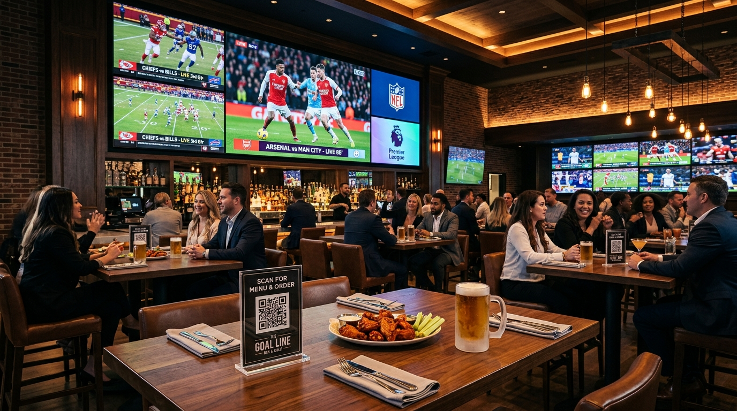
MANUAL OPERATIVO Y PRESENTACIÓN EJECUTIVA
DRINKS & WINS
Gamificación Deportiva en Mesa
Plataforma Digital Interactiva para Retención de Clientes y Aumento de Ticket Promedio.
• Presentado por: Beto Muñoz • Gerencia Juriquilla • Dirigido a: Dirección General y Operaciones
«Nacido del piso de venta, la pasión por el servicio y la lealtad a la marca»
Ambiente Deportivo y Gamificación en Mesa

Slide 2
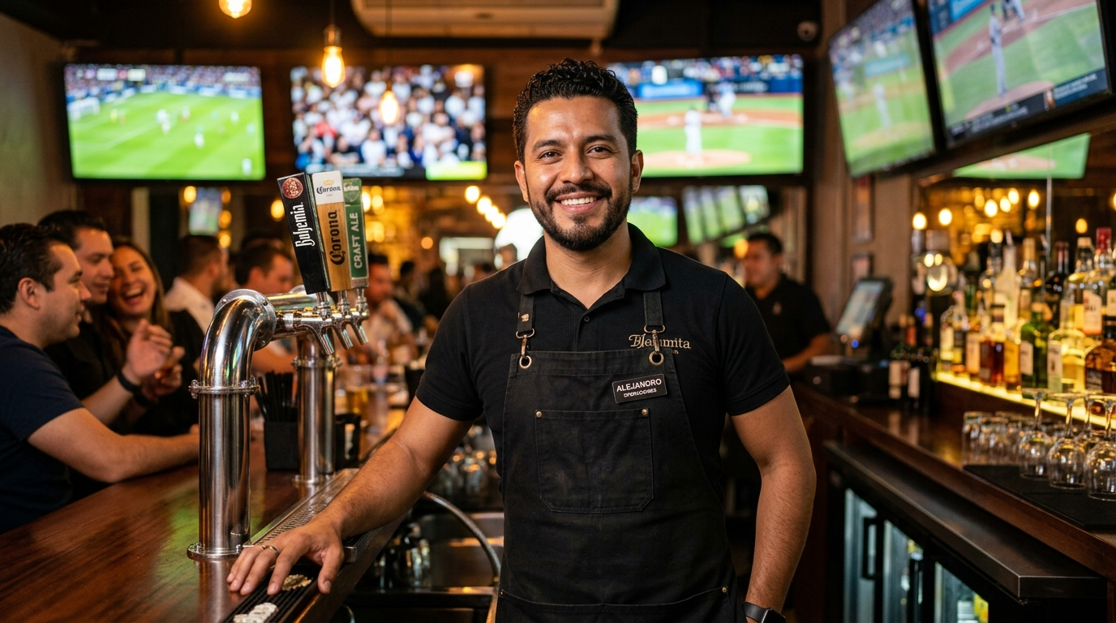
HISTORIA REAL • MOTIVACIÓN Y PROPÓSITO
Lámina 2: El Corazón del Proyecto (Historia Real)
❤️ «Mi objetivo siempre fue intentar que el cliente estuviera contento: aún si su equipo pierde o si el partido está aburrido. Al ser humano le gusta competir por naturaleza.»
🍺 El Origen en la Barra: Nació cuando era barman en Álamos. Empecé inventando quinielas y dinámicas en hojas de papel entre mesas. De repente, la gente no solo veía la tele: convivían, gritaban y pedían más rondas de cerveza y alitas.
💬 Clientes Agradecidos: Esas dinámicas crearon clientes tan fieles que hasta hoy me ven en la calle en Querétaro y me dicen: «¡Beto, qué onda! ¿Para cuándo otra quiniela o trivia?». Gracias a ellos y a sus propinas he sacado adelante a mi familia.
💡 De la Barra a la Innovación: No soy programador ni diseñador gráfico; soy alguien que cree firmemente en esta marca y en su gente tras años de vivirla todos los días. Esa misma convicción me llevó a aprender por mi cuenta y crear herramientas para sumar al negocio y llevar la experiencia del cliente a otro nivel.
Beto Muñoz • De la Barra a la Innovación en Piso

Slide 3
OPERACIÓN EFICIENTE • TECNOLOGÍA EN PISO
Lámina 3: El Reto Operativo y la Solución Autónoma al 80%
⚖️ El Reto Operativo en Juriquilla
En Álamos estaba en la barra; en Juriquilla la prioridad es la operación integral: cocina, tiempos de servicio, mesas y auditorías. No se puede descuidar el piso para repartir hojas de papel.
🤖 La Solución Autónoma al 80%
• Carga en segundos con IA e ESPN: Las jornadas y partidos se sincronizan solos mediante APIs sin captura manual.
• Resultados y puntos en vivo: La plataforma liquida marcadores oficiales en tiempo real.
• Cero distracción del personal: El equipo de servicio se enfoca al 100% en atender comandas y consentir a la mesa.
Operación Eficiente sin Carga Administrativa en Piso

Slide 4
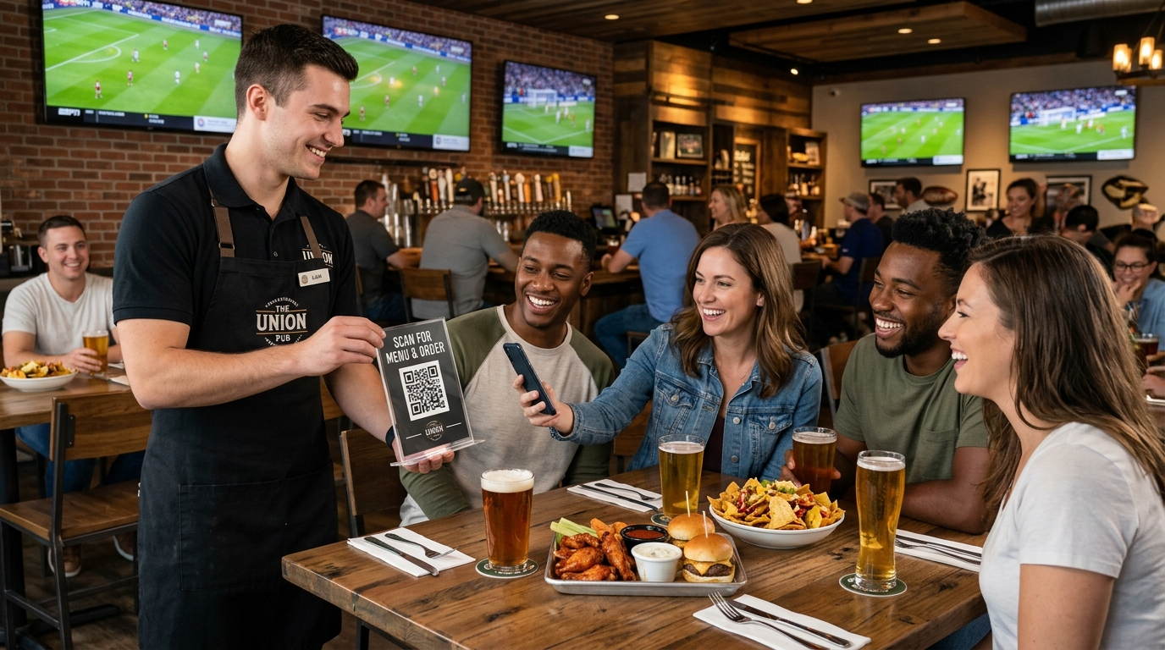
EXPERIENCIA DEL CLIENTE • ONBOARDING
Lámina 4: Experiencia del Cliente (Onboarding en 15 Segundos)
📱 Cuatro Pasos Sin Fricción Tecnológica
• Paso 1: Escaneo Inmediato: El cliente escanea el QR en el acrílico de la mesa. Cero descargas de tiendas de apps (abre directo como PWA en Safari/Chrome).
• Paso 2: Registro con 1 Toque: Ingreso ágil con cuenta de Google o nombre y celular.
• Paso 3: Asignación de Mesa y Mesero: Selecciona su número de mesa y quién lo atiende (esto garantiza que los premios lleguen al comensal exacto y premia la atención del mesero).
• Paso 4: Acceso Permanente: Opción de «Agregar a Pantalla de Inicio» para jugar en visitas recurrentes.
QR en Acrílico de Mesa + Pantalla del Comensal

Slide 5
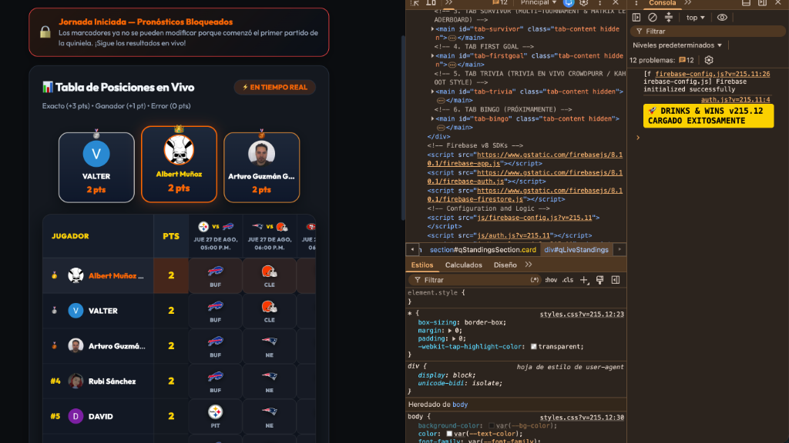
CONTROL OPERATIVO • PANEL DEL GERENTE
Lámina 5: Centro de Control Maestro (admin.html)
⚙️ Vista General del Panel de Administración
• Menú Superior de Juegos: Pestañas directas para Grids, Quinielas, Survivor, First Striker, Trivia y Bingo.
• Switch Maestro «⚡ Auto-Aprobar»: - ON: Comensales entran directo al escanear. - OFF: Clientes quedan en lista de espera hasta que el mesero valide consumo en mesa.
• Selector Multitienda: Switch rápido para operar Juriquilla, Álamos o Paseo Querétaro de manera independiente.
• Scorebug Oficial ESPN: Reloj, cuarto y marcador en tiempo real conectado al satélite deportivo.
admin.html: Centro de Control Maestro para Gerentes

Slide 6
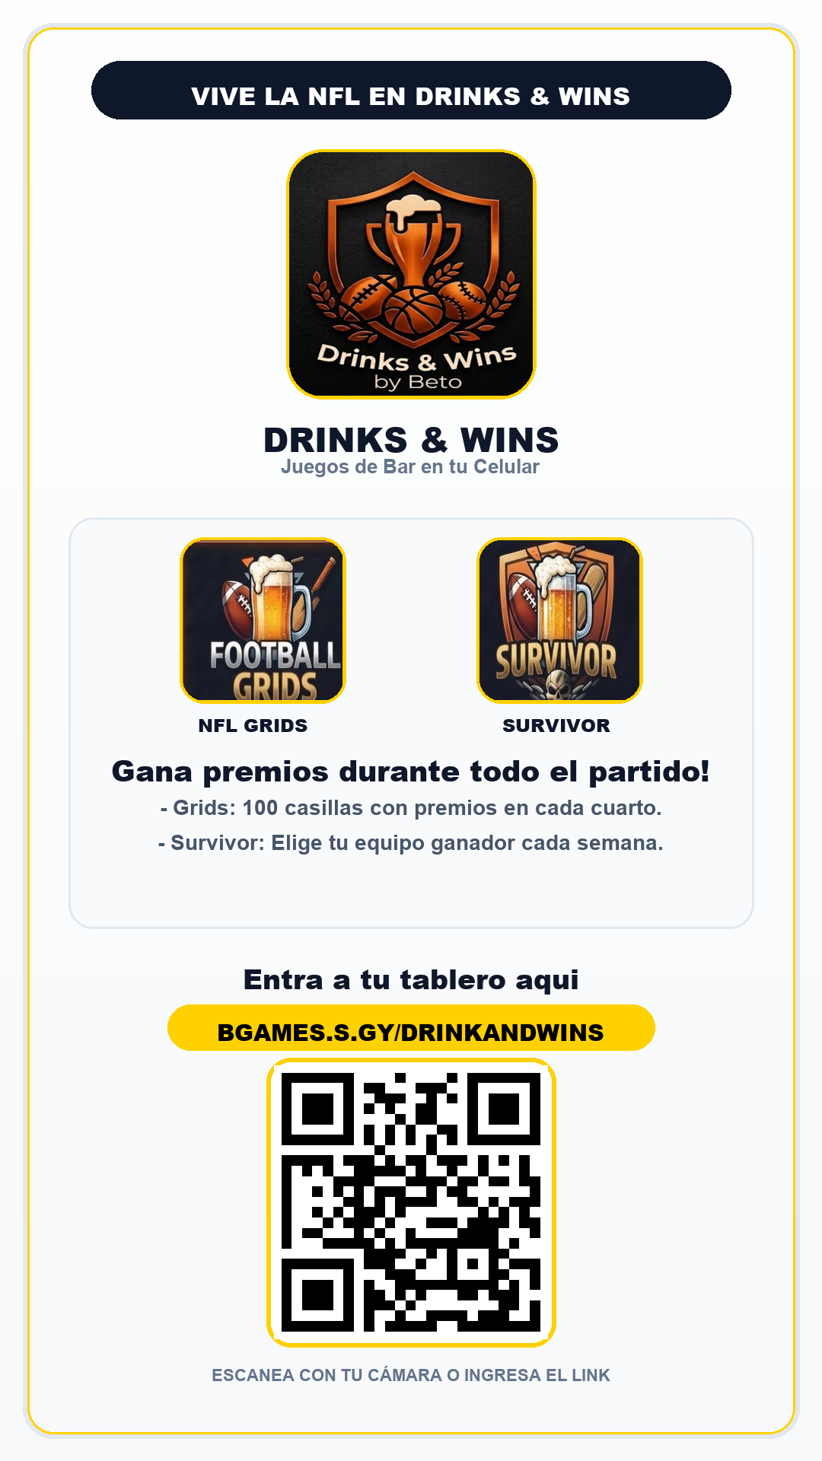
JUEGOS • FOOTBALL GRIDS
Lámina 6: Juego 1 — Football Grids (100 Casillas NFL)
⚙️ Cómo se Crea (Admin en 30s): 1. En admin.html, seleccionar liga NFL y pulsar 🔍 Buscar Partidos. 2. Seleccionar el juego y presionar Crear Grid. 3. Antes del kickoff pulsar 🔒 Bloquear, luego 🎲 Generar Números (baraja 0 al 9 en ejes X e Y) y 👁️ Mostrar Números.
📱 Cómo se Juega (Comensal): El cliente toca en su celular las casillas que desea apartar en la cuadrícula 10x10; quedan marcadas con su nombre.
🏆 Cómo se Gana: Al final de cada cuarto (1Q, Medio Tiempo, 3Q y Final), la app toma el último dígito del marcador oficial. La casilla donde se cruzan los números brilla en dorado y notifica al comensal en su pantalla.
💡 Propuesta de Premios: 4 ganadores por partido (1Q: Botana / Halftime: Ronda o tarro de cerveza / 3Q: Orden de boneless / Final: Certificado de regalo o cortesía estelar).
Tablero de 100 Casillas NFL y Premios por Cuarto

Slide 7
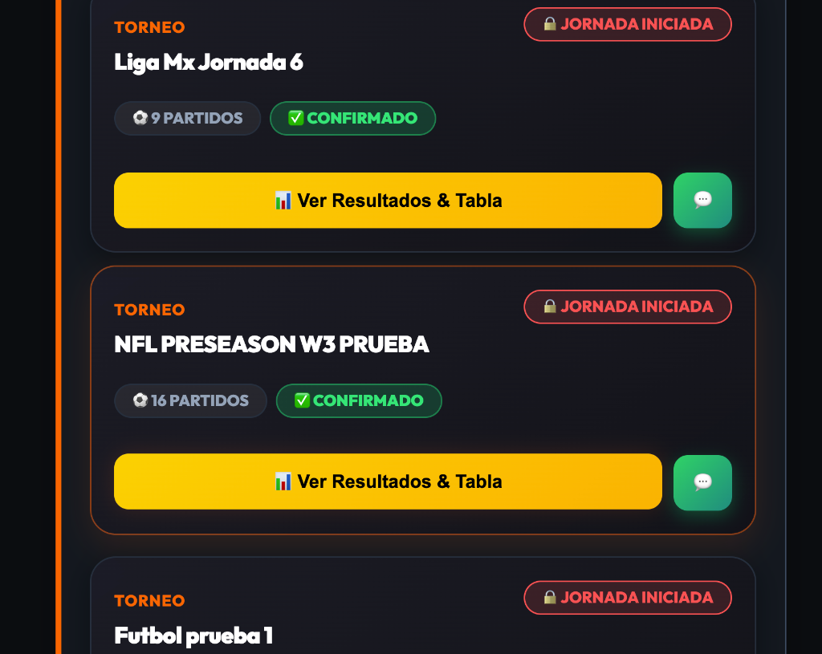
JUEGOS • QUINIELAS & PICK'EM
Lámina 7: Juego 2 — Quinielas & Pick’em Deportivo
⚙️ Cómo se Crea (Admin en 45s): 1. Asignar nombre (ej. «Liga MX Jornada 8 Juriquilla»). 2. Seleccionar deporte y rango de fechas (7 a 30 días) y pulsar 🔍 Buscar Partidos. Importa escudos y horarios de ESPN en bloque. 3. Clic en Crear Quiniela y pulsar 🔒 Bloquear al iniciar el primer partido.
📱 Cómo se Juega (Comensal): Ingresa sus pronósticos (marcador exacto o ganador simple). Sigue la Tabla de Posiciones en Vivo viendo cómo sube en el ranking jugada a jugada.
🏆 Cómo se Gana: • 🟩 +3 Puntos: Marcador exacto (tarjeta verde esmeralda). • 🟨 +1 Punto: Acierto al ganador (medalla dorada). Al concluir la jornada, 🔄 Sincronizar ESPN evalúa la tabla y corona automáticamente el podio (1°, 2° y 3° lugar).
💡 Propuesta Comercial: El premio mayor se entrega como cupón canjeable de lunes a jueves, garantizando aforo entre semana.
Tarjetas de Pronóstico y Puntuación Verde (+3) y Oro (+1)

Slide 8
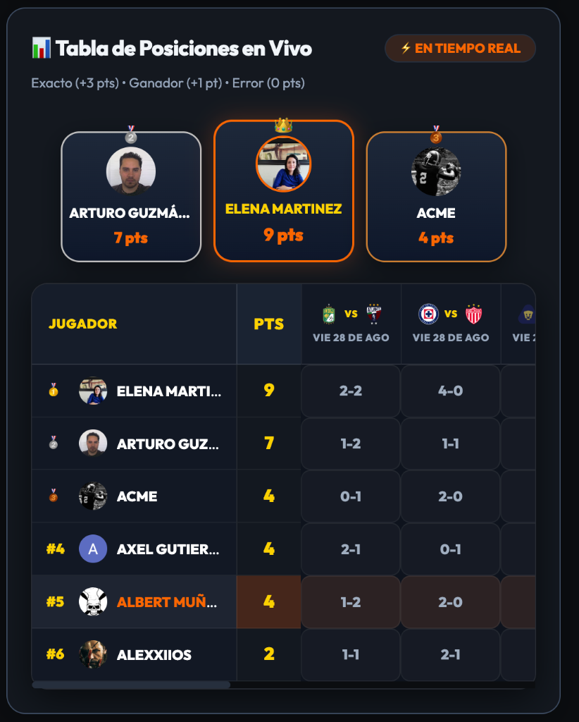
JUEGOS • SURVIVOR
Lámina 8: Juego 3 — Survivor Multi-Semana (Retención Total)
⚙️ Cómo se Crea (Admin): 1. Clic en ➕ Crear Nuevo Survivor (ej. «Survivor NFL Temporada Regular»). 2. Cada semana se bloquea antes de los partidos. 3. Al terminar la semana, pulsar ⚡ Evaluar Survivor con ESPN: la app contrasta marcadores y elimina automáticamente a quienes fallaron.
📱 Cómo se Juega (Comensal): • Regla de Oro: Elige un equipo por semana. Si gana, avanzas; si empata o pierde, quedas ELIMINADO. • No Repetición: No puedes volver a seleccionar a un equipo que ya utilizaste en semanas anteriores.
🏆 Cómo se Gana: Gana el último comensal que sobreviva al corte final de las semanas.
💡 Propuesta Comercial: Genera un compromiso semanal donde los sobrevivientes regresan cada domingo al restaurante para no perderse a su equipo.
Panel de Sobrevivientes Activos vs Eliminados

Slide 9
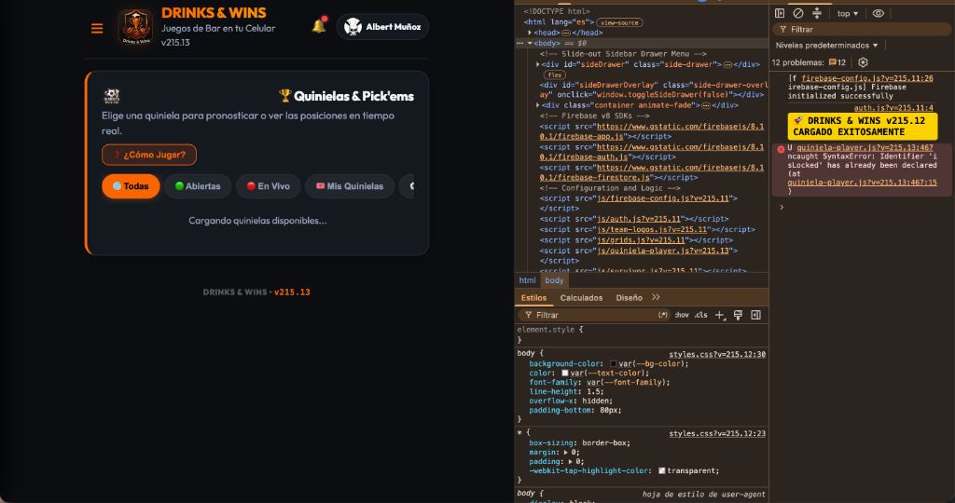
JUEGOS • FIRST STRIKER WINS
Lámina 9: Juego 4 — First Striker Wins (El Minuto del Primer Gol)
⚙️ Cómo se Crea (Admin en 15s): En un partido de fútbol (Liga MX, Champions, Clásicos), presionar Crear Juego Minuto del Gol. Genera los bloques automáticos: 0-15', 16-30', 31-45', 46-60', 61-75', 76-90' y Sin Gol.
📱 Cómo se Juega (Comensal): El cliente elige el bloque en el que caerá el primer gol antes del silbatazo inicial. No requiere esperar 90 minutos para festejar.
🏆 Cómo se Gana: Al caer el gol, pulsar ⚡ Detectar 1er Gol en Vivo (ESPN). Si el gol cae al minuto 12, gana la mesa con el bloque 0-15'. (Aplica regla de cercanía si nadie lo tenía).
💡 Propuesta Comercial: Entrega un premio rápido (shots, papas) al arranque del juego. Ganar temprano pone de excelente humor a la mesa y detona consumo en cascada durante el resto del partido.
Planilla de Bloques de 15 Minutos y Detección ESPN

Slide 10
JUEGOS • TRIVIA CON IA
Lámina 10: Juego 5 — Trivia Deportiva en Vivo con IA
⚙️ Cómo se Crea (Admin en 10s con IA): 1. Clic en ✨ Crear Trivia con IA, teclear el tema (ej. «Clásico Nacional» o «Super Bowl»). Gemini genera de 5 a 10 preguntas con respuestas verificadas. 2. Clic en 🖥️ Abrir Pantalla de TV para proyectar el PIN y QR gigante en las pantallas del restaurante.
📱 Cómo se Juega (Comensal): El cliente ingresa con el PIN desde su mesa; su celular muestra 4 botones de colores y un temporizador de 15 segundos. Bonifica por acierto y velocidad.
🏆 Cómo se Gana: El gerente presiona 🏆 Revelar Podio Final y las pantallas del restaurante proyectan a los 3 ganadores con fuegos artificiales digitales.
💡 Propuesta Comercial: Activa los medios tiempos de los partidos (momento muerto donde suele caer el consumo) manteniendo a la gente atenta y pidiendo rondas extra.
Pantalla Proyectada de TV y Podio de Ganadores

Slide 11
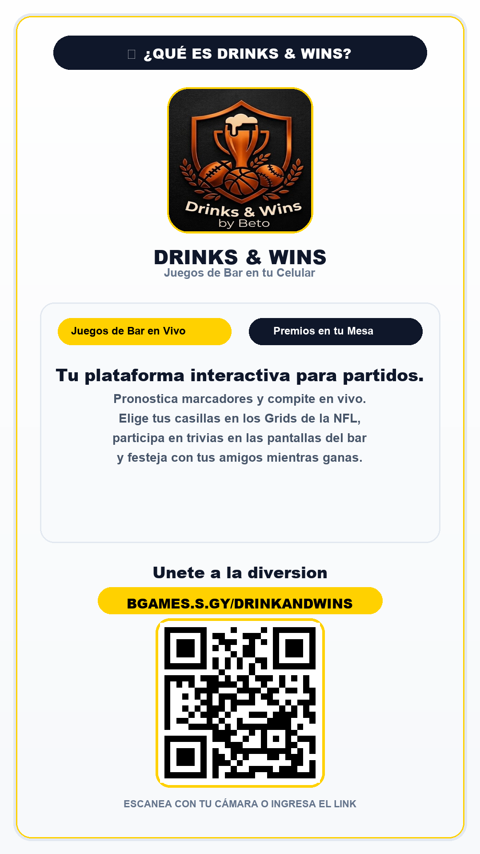
HERRAMIENTAS • BINGO & MARKETING
Lámina 11: Herramientas Adicionales — GameDay Bingo y Marketing
🎯 GameDay Bingo (Cartón 5x5): Casillas con sucesos reales (Touchdown largo, Gol de tiro libre, VAR, Tarjeta roja). Se valida con ESPN y el primer cliente en completar canta ¡BINGO! desde su celular.
🎨 Generador de Material Gráfico: Módulo interno para gerencia que genera artes en alta resolución con el QR de la sucursal listos para imprimir acrílicos o publicar en historias de WhatsApp e Instagram.
📲 Invitaciones Automáticas: Enlaces directos para compartir en grupos de WhatsApp de comunidades y comensales frecuentes.
Cartón Interactivo 5x5 y Material de Difusión

Slide 12
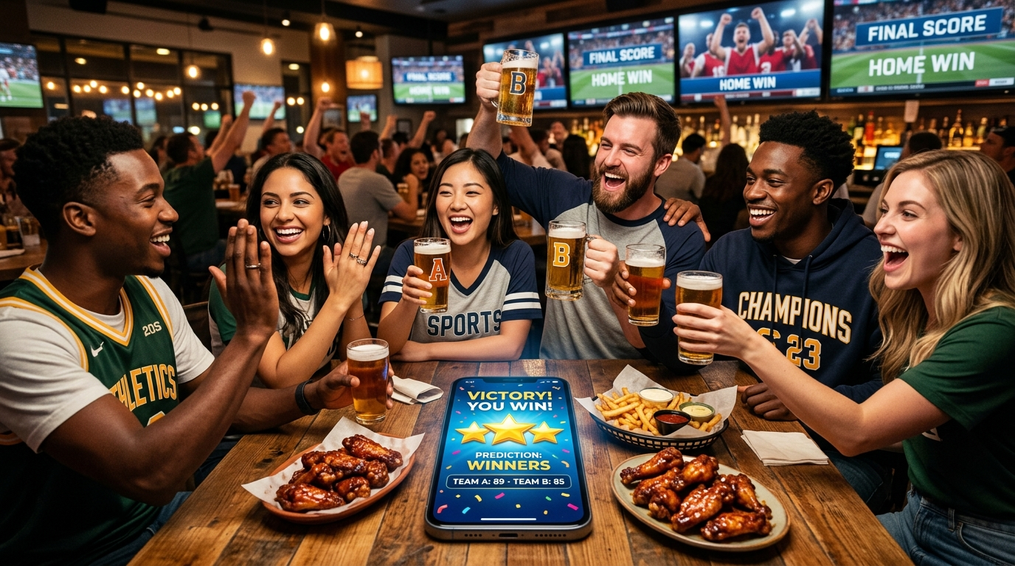
RENTABILIDAD & COSTO • ESTRATEGIA DE PREMIOS
Lámina 12: Ingeniería Financiera de Premios (Alto Valor, Bajo Costo)
🍗 Bajo Food Cost Real (<20%-25%): Se premia con insumos de alto valor percibido: tarros de cerveza, shots, órdenes de papas o alitas de cortesía. Nunca se regala efectivo.
🍻 El «Efecto Mesa Ganadora»: Nadie va solo a cobrar un premio. El ganador invita a 2 a 4 amigos a su mesa. Mientras él consume su cortesía de bajo costo ($40-$60 pesos), sus acompañantes piden alimentos y bebidas pagadas, generando cuentas de $800 a $1,500 pesos.
🎟️ Tráfico Garantizado Entre Semana: Los premios mayores de quinielas y torneos se entregan como cupones válidos únicamente de lunes a jueves, levantando los días tradicionalmente tranquilos.
El «Efecto Mesa Ganadora»: Una Cortesía Detona Cuentas Completas

Slide 13
EQUIPO & SERVICIO • EL FACTOR HUMANO
Lámina 13: El Factor Humano — Gamificación del Servicio
📱 Atribución Directa al Colaborador: El comensal registra el nombre de su mesero. Esto permite a la gerencia identificar y premiar al personal que más promueve la dinámica.
💵 Aumento en Cuentas y Propinas: Un cliente entretenido se queda más tiempo y pide 1 o 2 rondas adicionales. Esto se traduce en tickets más altos y mejores propinas para el equipo de piso.
🤝 Excelente Rompehielos: El mesero no llega a presionar venta; llega ofreciendo un juego gratuito de la casa, generando simpatía y mejores reseñas en Google.
Meseros Motivados: Mejor Servicio y Mayores Propinas

Slide 14
IMPACTO EN NEGOCIO • MÉTRICAS Y RETORNO
Lámina 14: Retorno de Inversión (KPIs Clave)
+22%
TICKET PROMEDIO
Mayor rotación de tarros y botanas por mesa durante las transmisiones.
+35%
TIEMPO DE ESTANCIA
Los comensales se quedan hasta el final del evento para ver si ganaron.
3x a 4x
RETENCIÓN
Fanáticos recurrentes que regresan cada semana por su revancha o por el Survivor.
$0
GASTO EN PAPEL
Cero impresiones, hojas mojadas ni plumones en las mesas.
Impacto Directo en Facturación y Rentabilidad

Slide 15
PLAN DE ACCIÓN • CONCLUSIÓN EN JURIQUILLA
Lámina 15: Plan de Activación en Juriquilla y Conclusión
🚀 Cuatro Pasos para la Activación
• Paso 1: Display Acrílico en Mesas: Colocación de display acrílico con código QR en mesas estratégicas de Juriquilla.
• Paso 2: Charla Operativa (15 Min): Charla operativa de 15 minutos con capitanes y meseros para alinear el onboarding.
• Paso 3: Estreno con Steelers Nation: Activación estelar con Steelers Nation Querétaro y partidos de fin de semana.
• Paso 4: Medir y Escalar: Medición conjunta con Dirección y escalamiento a sucursales Álamos y Paseo Qro.
«Drinks & Wins no es un gasto; es una herramienta de ventas, lealtad y servicio creada desde la operación real del restaurante.»
Hagamos de Cada Partido una Fiesta en Juriquilla

